Slide 1
Hmyz
Vecné učenie pre 4.roč.
Vypracovala Mgr. Mihaliková Anna
Spojená škola Ul. J. Kollára 3,
Nové Mesto nad Váhom

Slide 2
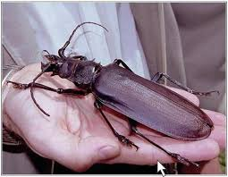
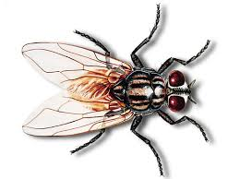
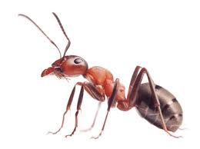
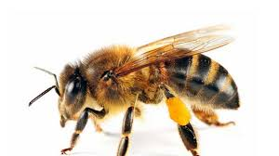
Medzi hmyz patria:
motýle-
Chrobáky-
Muchy-
mravce-
včely-

Slide 3
Mravec

Slide 4
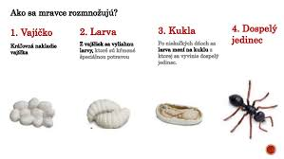
Hmyz sa liahne z vajíčok, premení sa na larvu,alebo kuklu, potom na dospelého jedinca.

Slide 5
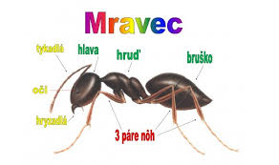
Telo hmyzu tvoria 3 časti: hlava, hruď a bruško

Slide 6
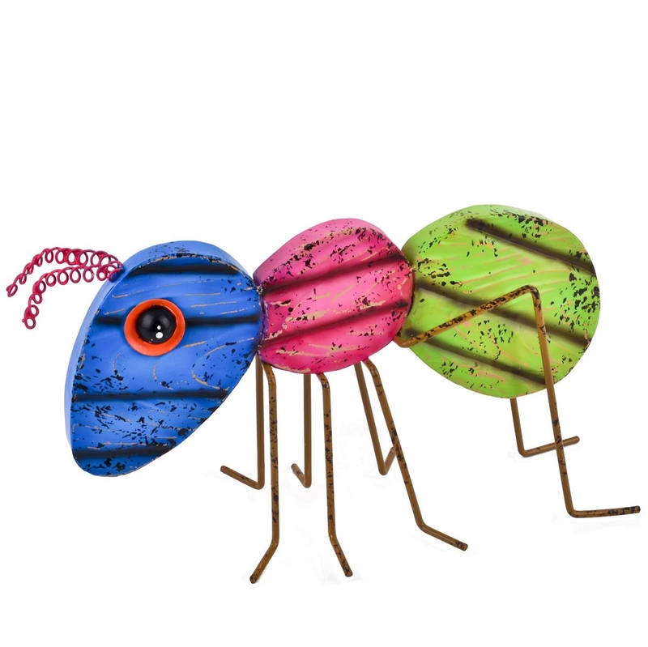
Vyrob si vlastného mravca

Slide 7
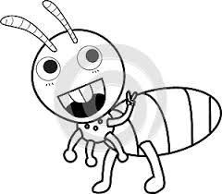
Vymaľuj si včeličku

Slide 8
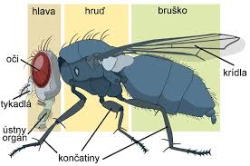
Mucha-hlava, hruď, bruško, 6nôh, krídla

Slide 9
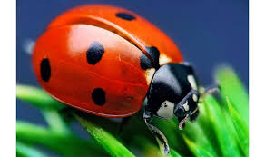
Hmyz pre človeka
Užitočný:
Lienka- živí sa voškami
Včela – opeľuje kvety ,vyrába med

Slide 10
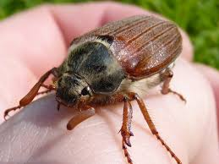
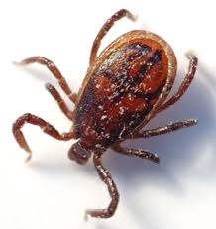
Nežiadúci:
Chrúst- požiera listy, ničí úrodu
Kliešť – prenáša choroby

Slide 11
Každý živočích je v prírode dôležitý!!!!!
Prírodu si musíme chrániť!!!!

